Slide 1
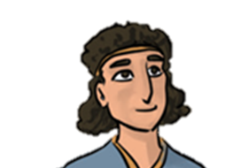
BARÁTOM VAN: DÁVID ÉS JÓNÁTÁN
Drága Gyerekek, olvassátok el a tankönyvből a 11. leckét: „Barátom van: Dávid és Jónátán”.
Csütörtökre szépen összeállítom a ppt-t, nem lesz semmi gond!
„Ne aggodalmaskodjál, nézd Istenedre fel! „
Millió puszi és ölelés, Gica néni
ÁLDÁS, BÉKESSÉG!

